Slide 1
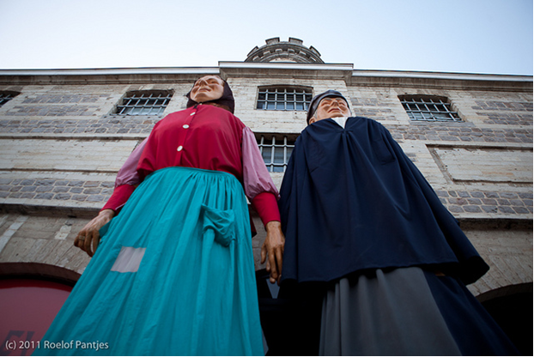
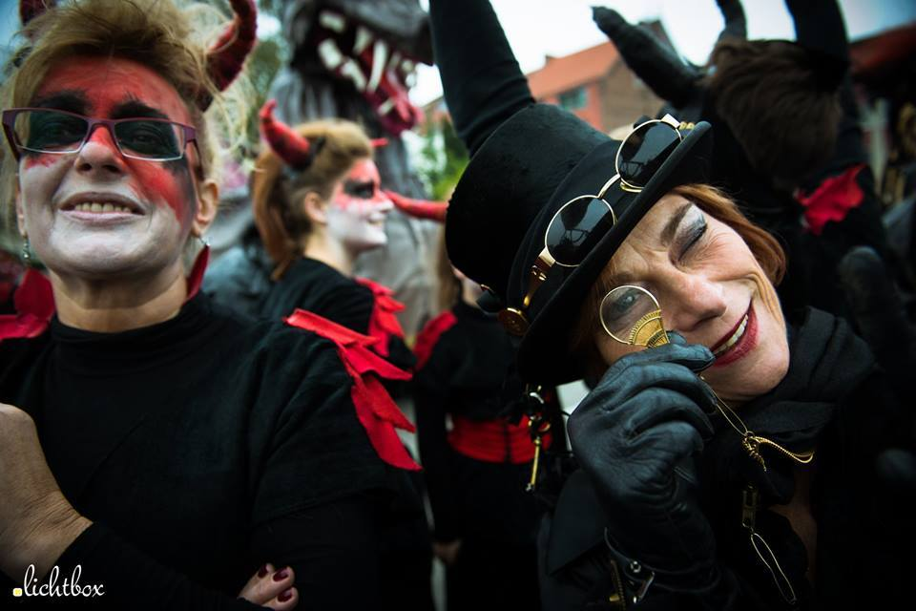
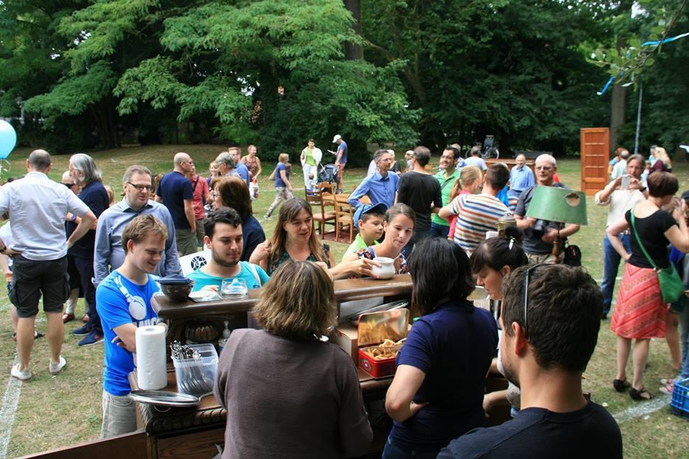
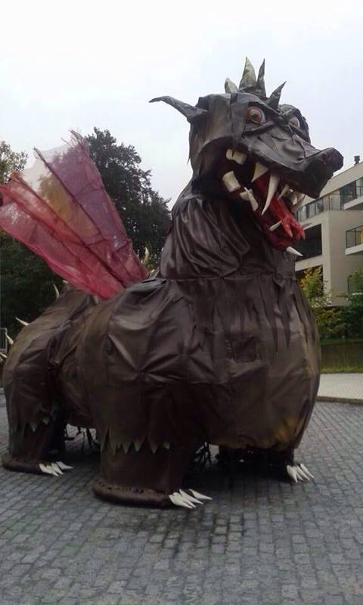
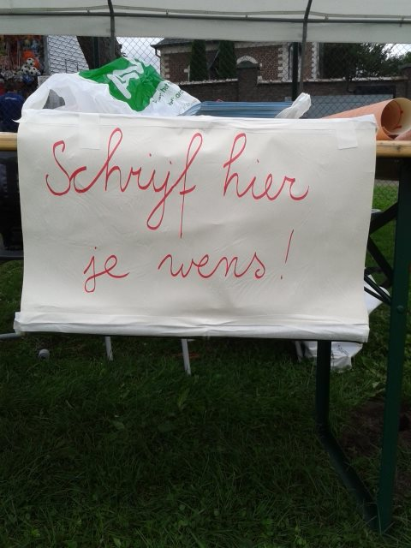
Tiense bruggen bouwen

Slide 2
Notes:
Tienen situeren/kaderen

Slide 3
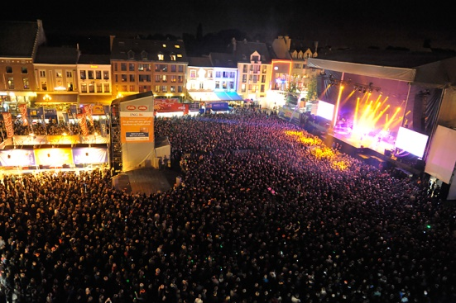
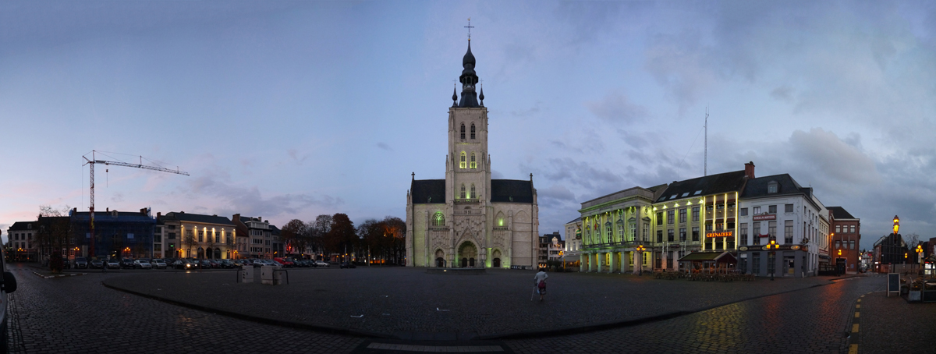

Slide 4
Maar ook…
Aandachtsbuurten en stijgende armoede
Handelscentrum onder druk
‘klassieke’ verenigingsleven krimpt
Betrokkenheid van inwoners naar de stad lange tijd beperkt (itt dorpen)

Slide 5
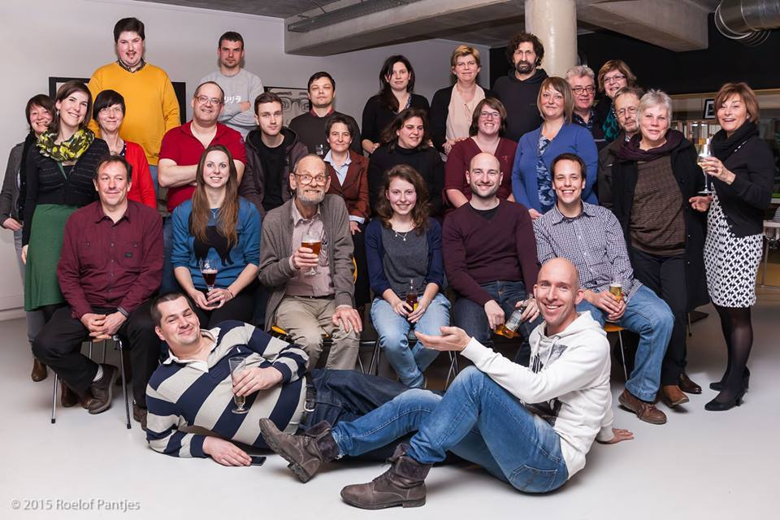
OpgewekTienen is een open en onafhankelijke burgerbeweging.
We versterken de samenhorigheid en stimuleren actief burgerschap om leven en wonen in de stad zo aangenaam, sociaal en duurzaam mogelijk te maken.
Notes:
Burger activeren en betrekken bij de stad om nieuwe initiatieven mogelijk te maken/op te wekken.

Slide 6
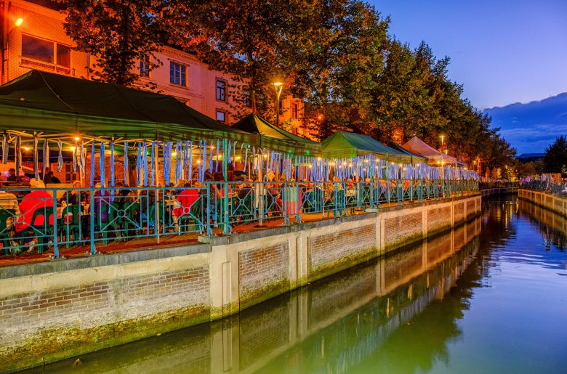
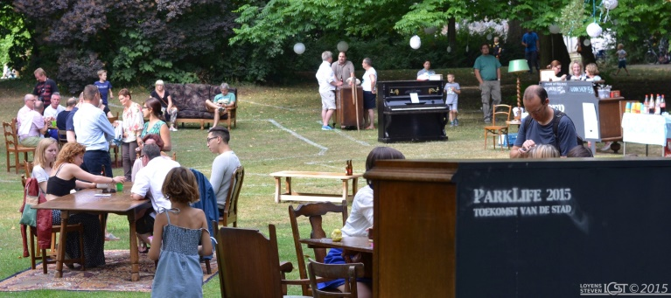
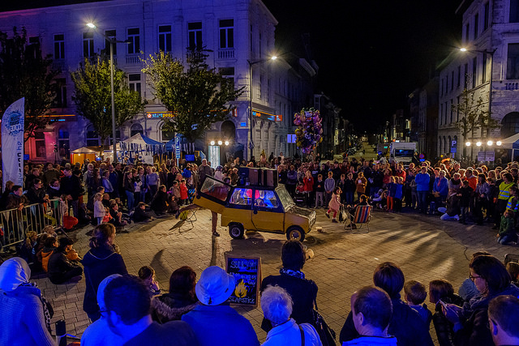
Projecten
Pand 10
Volkstuinen
Tiense reuzen
Kweikersdag (Tiense Feestdag)
Kweikersparade
Ruilkasten
ParkLife
Langste Eettafel
Soepcafé
StadsForum
TOK
DoKaPi spellenclub
….

Slide 7
Ook in Tienen
Tiense Wereldvrouwen
Tiense Afrikaanse gemeenschap
TienenTroef
TirleMonde
Tienen Helpt
Buurtbanken
Repaircafé Tienen,…
Erm ‘n Erm
…..

Slide 8
Werkingsprincipes
Openheid, positieve houding, open blik
=> binnen de groep
=> naar andere dynamieken in de stad
=> naar samenwerking met andere groepen
=> naar andere meningen
Onafhankelijk, maar niet neutraal
Zo horizontaal mogelijk organiseren met brugfiguren
Gedrevenheid: geraakt zijn door iets, anderen overtuigen, vooruit durven lopen, durven dromen maar ten dienste van de groep en het proces.
Proces > activiteit. Het gaat om de lange termijn niet om kortstondig succes.

Slide 9
Werkingsprincipes
Onderzoekende houding: nieuwsgierig, leergierig, ‘niet weten’
Vertrouwen: mensen kunnen veel, vertrouwen in elkaar en groep
Geloof in de kracht van buurten
Zo lui mogelijk: niet alles moet professioneel zijn en tot in het puntje uitgewerkt
Versterken: contexten/hefbomen creëren waar anderen baat bij hebben => deeltjesversneller, bruggenbouwer
Inclusief werken: uitsluiting beperken, toeleiden, betrekken, doorsnede vd stad nastreven
Delen: talenten en kennis
Op café gaan

Slide 10
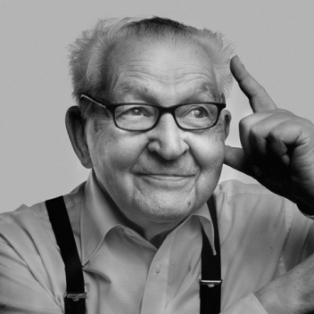
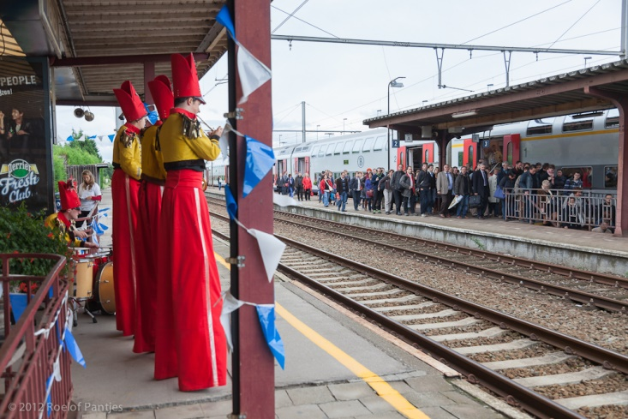
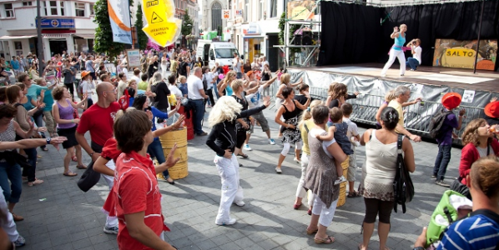
Notes:
Bij de start kleinschalig

Slide 11
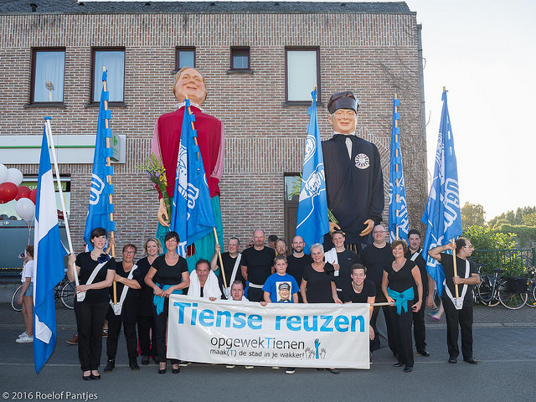
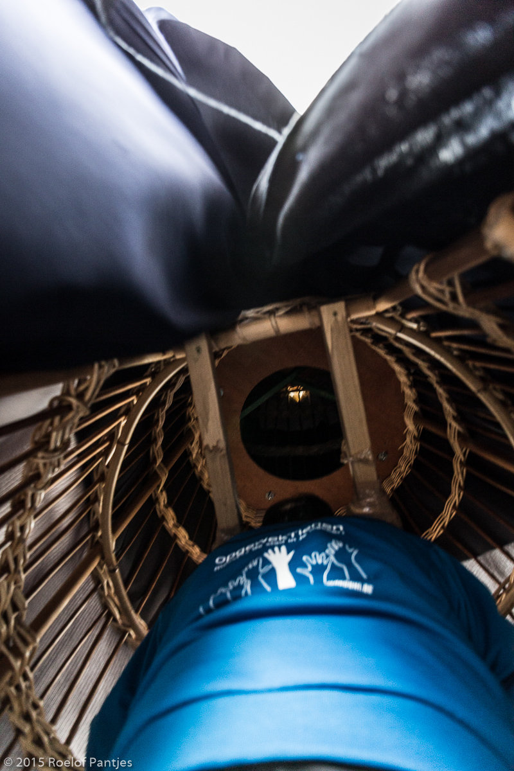
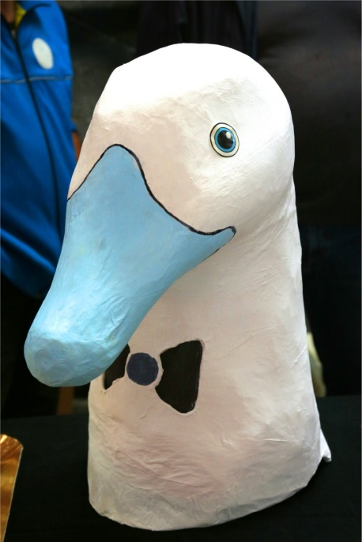
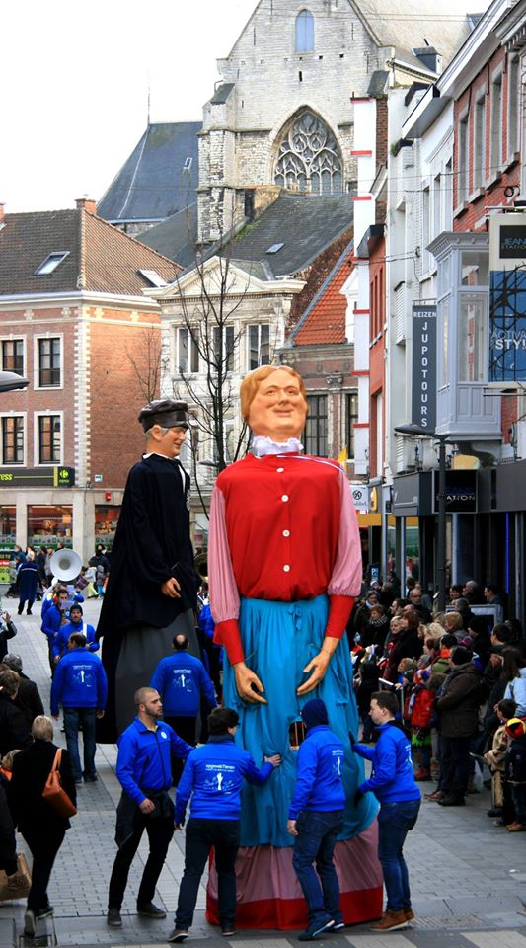
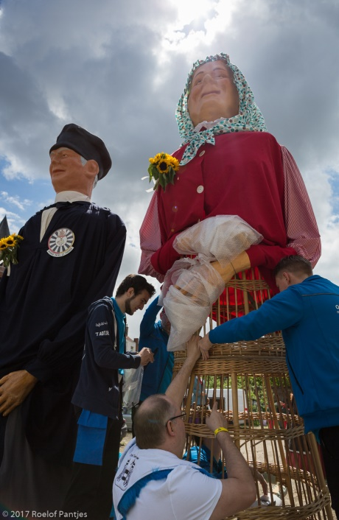
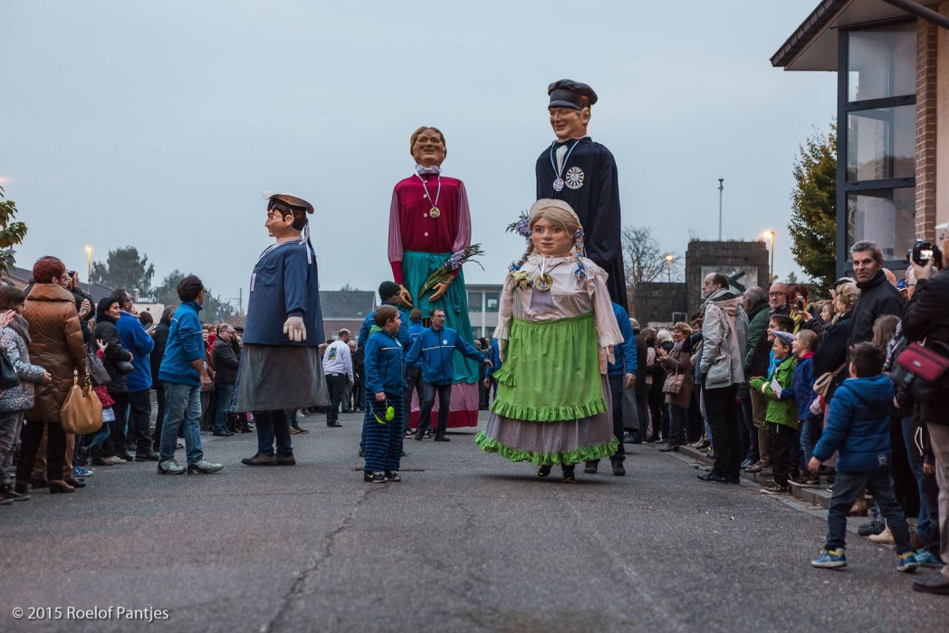
Notes:
Zoeken naar hefboomprojecten

Slide 13
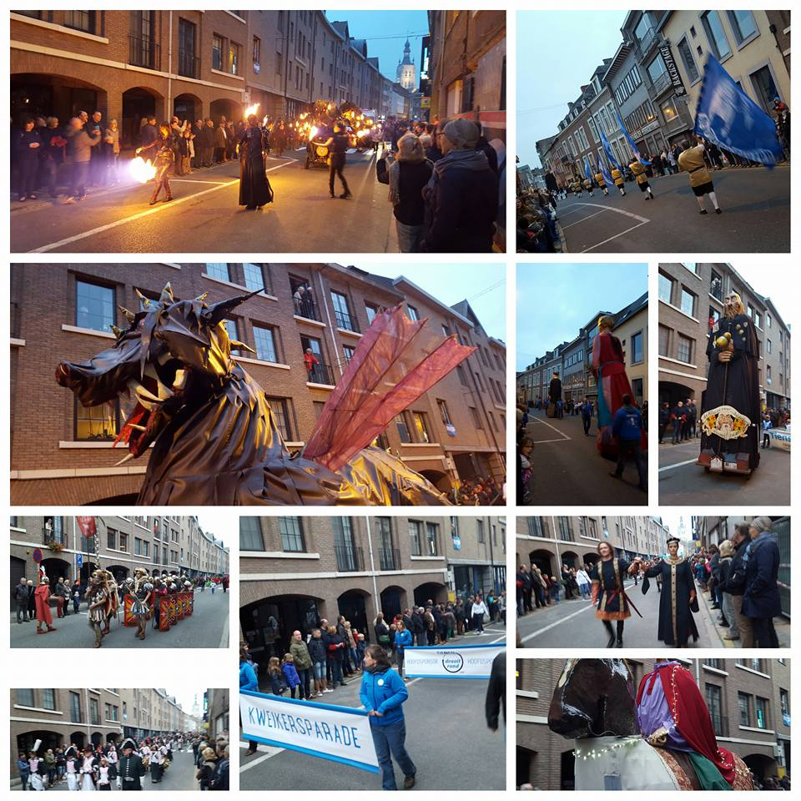

Slide 14
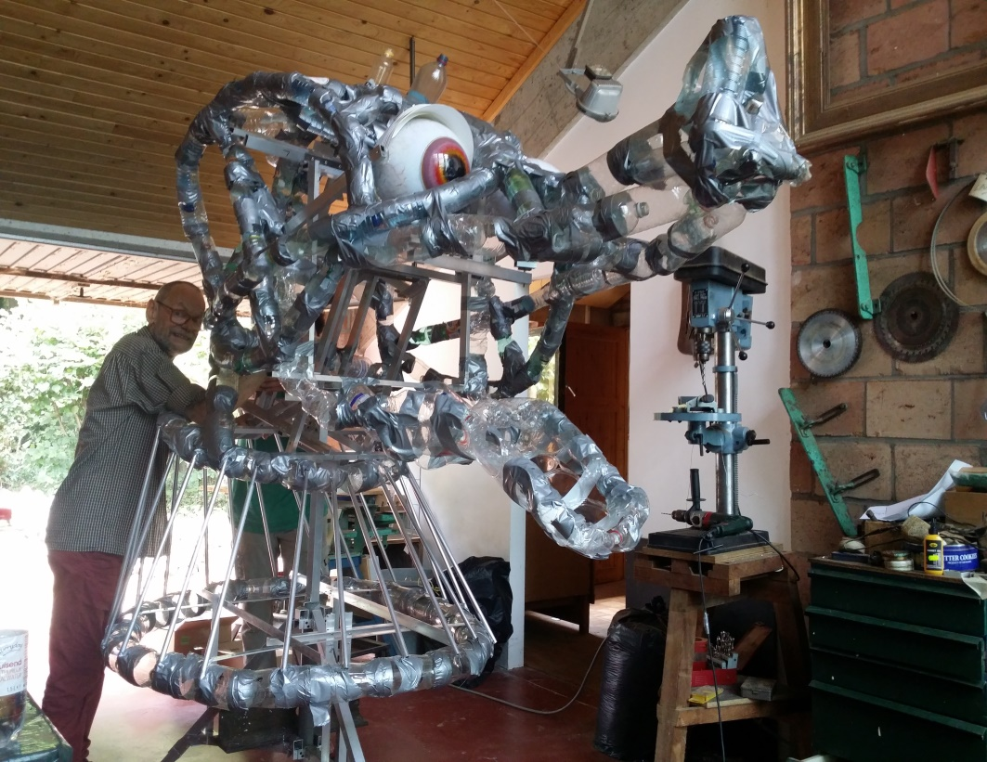
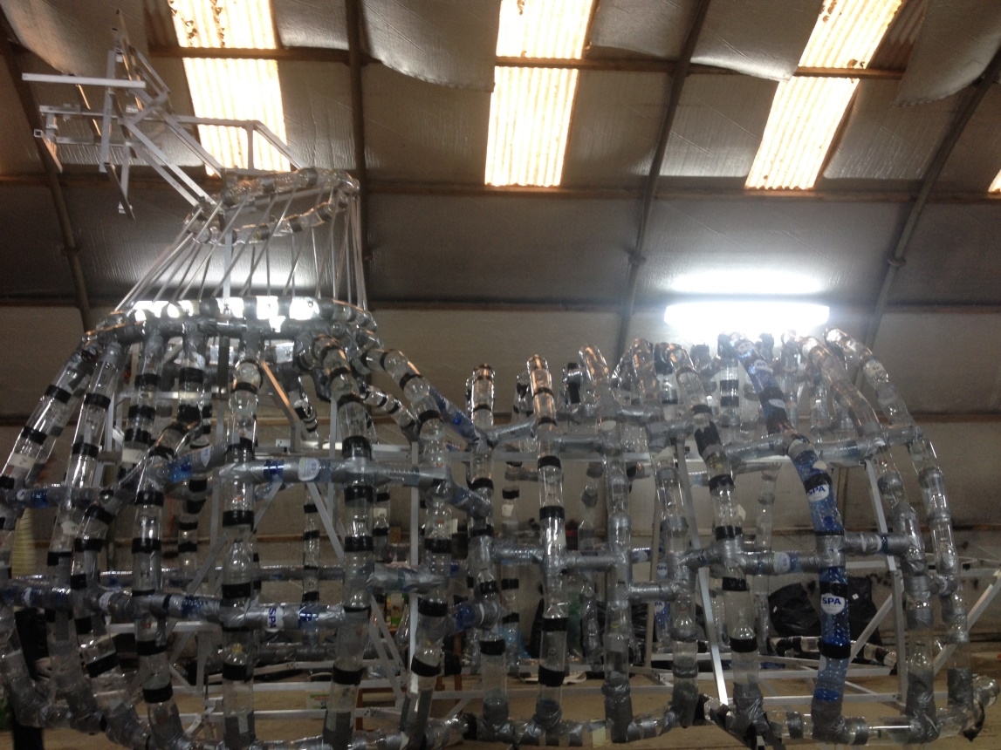
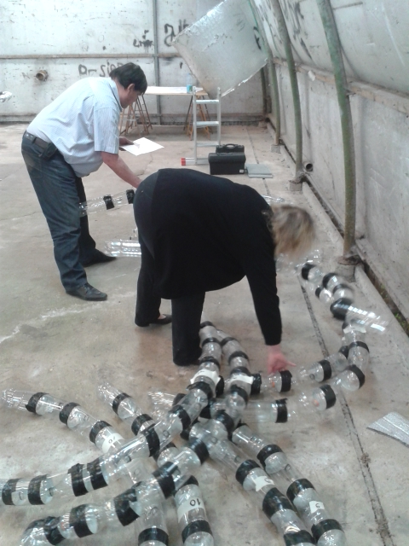
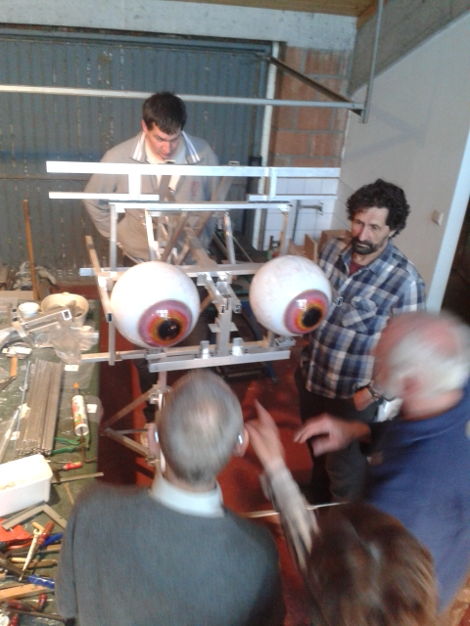

Slide 15
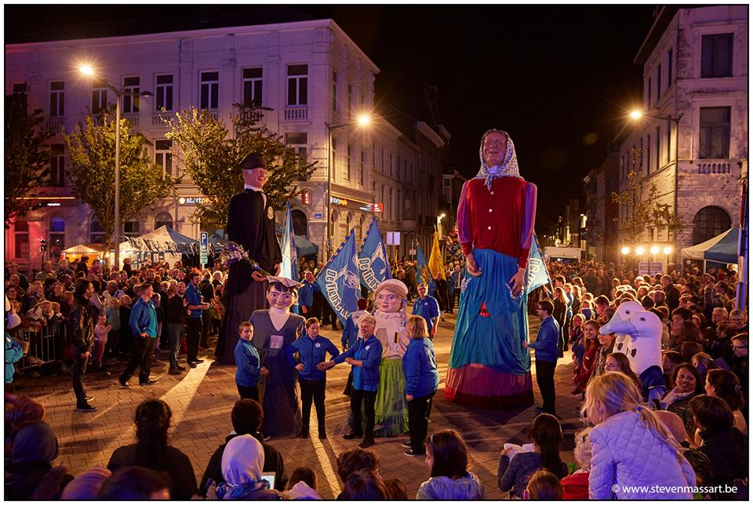
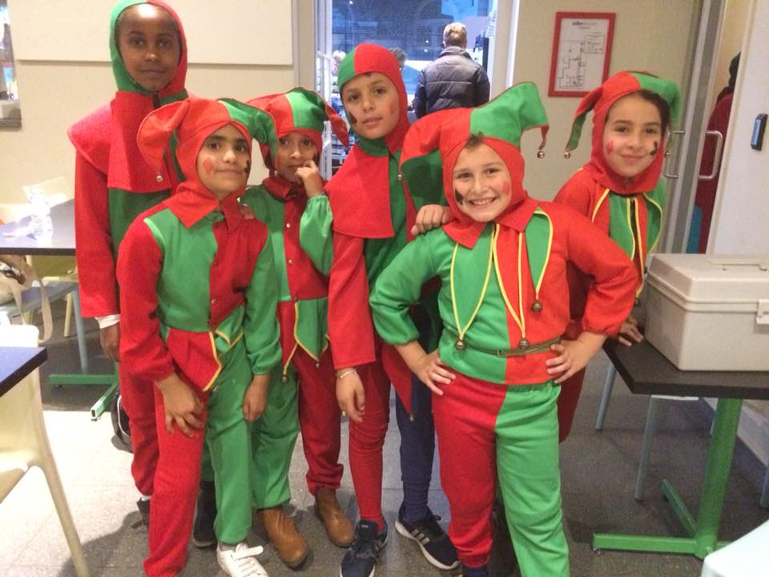

Slide 16
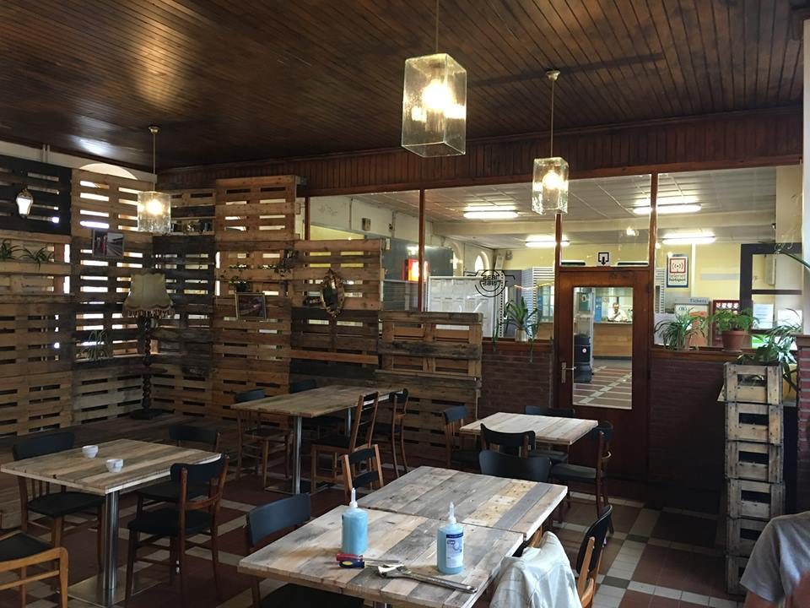
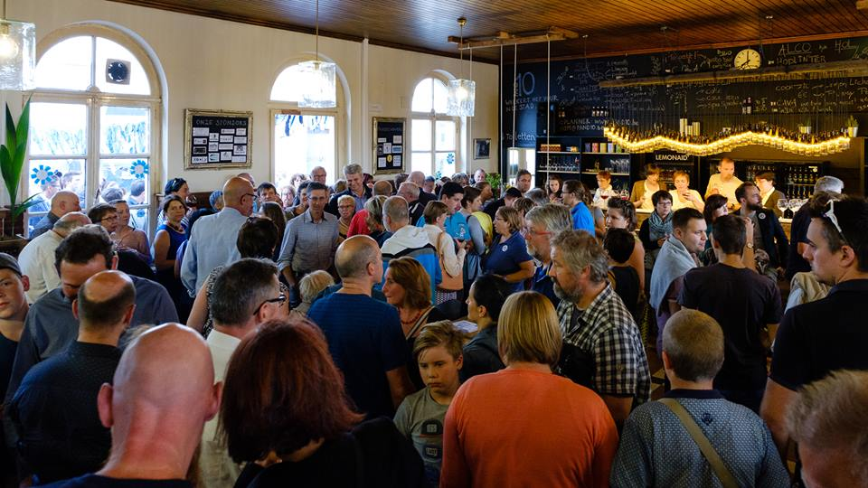
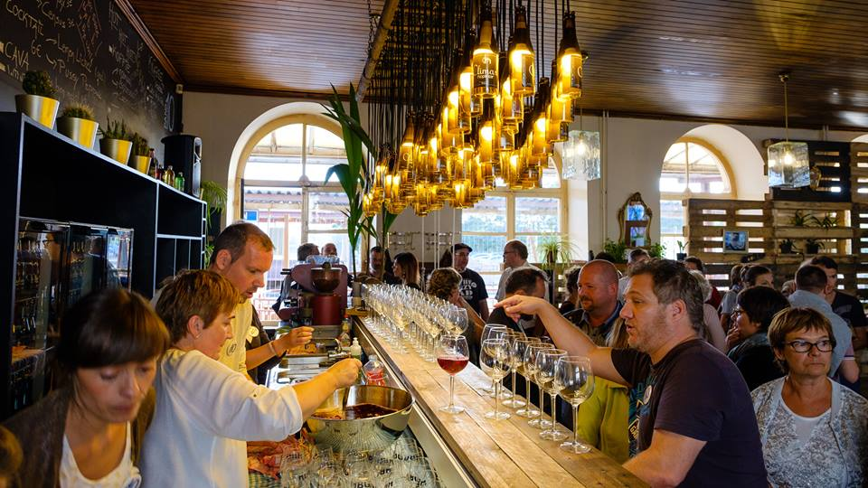

Slide 17
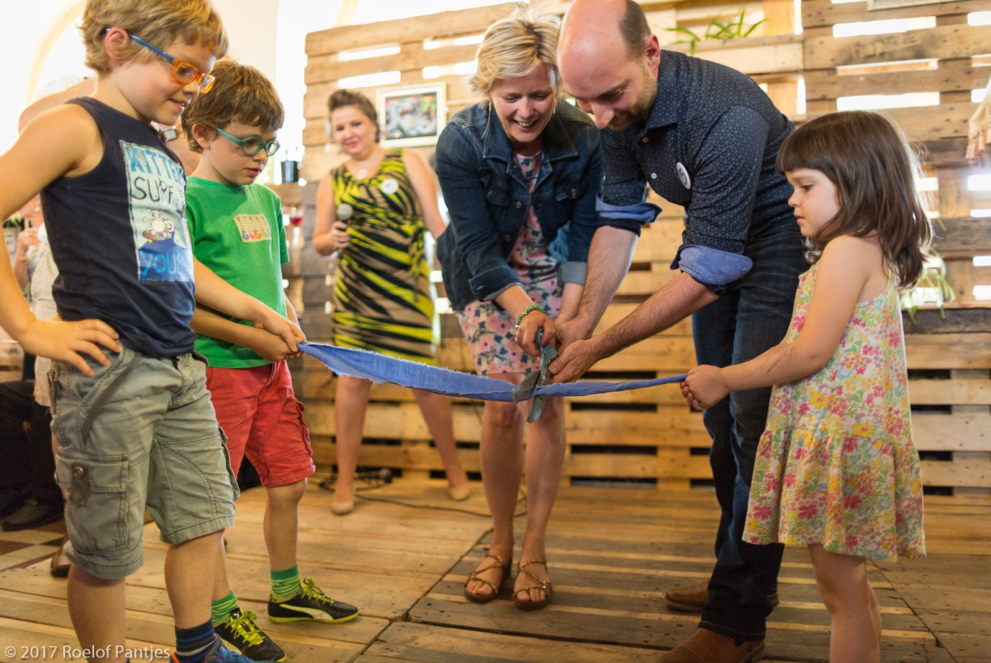
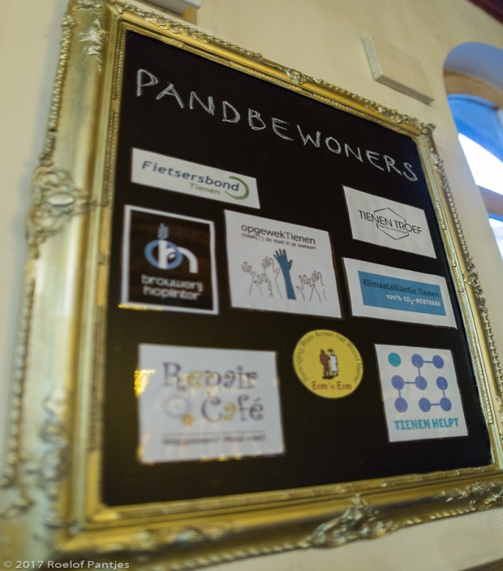
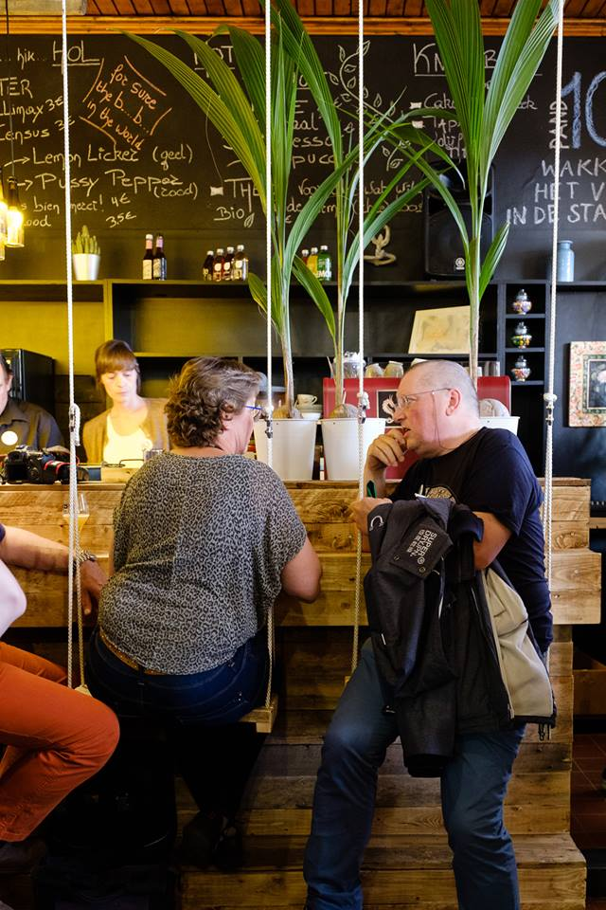
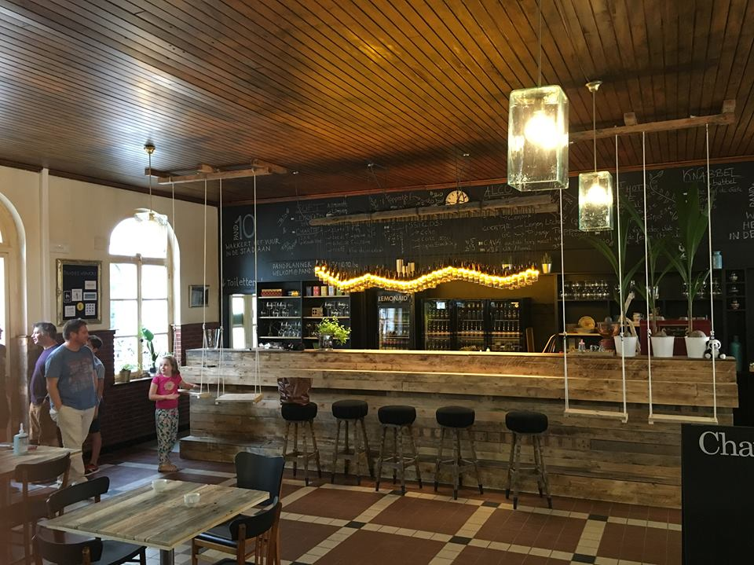

Slide 19
Werkingsprincipes Pand 10
Openheid: naar andere burger- en buurtinitiatieven, naar vragen tot ondersteuning, naar samenwerking (CC, stad, Kringwinkel, handelaars), open overlegmomenten, open huis
Onafhankelijk, maar niet neutraal: lezingen, debat
Zo horizontaal mogelijk: PandRaad, brugfiguren
Proces > activiteit. Pand 10 is het resultaat van een niet gepland proces. Pand 10 wil het participatieproces in de stad versnellen. Een mislukte activiteit is geen ramp maar een leerkans.

Slide 20
Werkingsprincipes Pand 10
Onderzoekende houding: geen ervaring met runnen van een plek. Al doende, ervaringen uitwisselen, contacten leggen met andere initiatieven (Veranderfabriek bv)
Zo lui mogelijk: zo min mogelijk regels
Versterken: Pand 10 creëert een nieuw kader
Inclusief werken: uitgestelde drank, toeleiden vanuit armoedewerkingen, soepcafé, doorstroom naar vrijwilligersgroep
Delen: activiteiten gratis. Iemand deelt zijn/haar expertise/ervaring met de stad
Op café gaan: sinds Pand 10 zijn er tal van nieuwe initiatieven ontstaan.

Slide 21
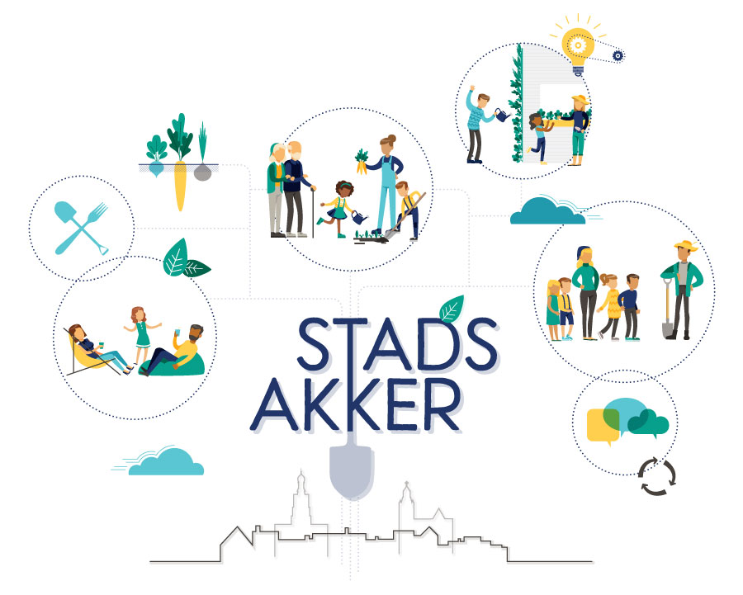
Notes:
StadsAkker ook duiden met linken naar kwetsbare jongeren

Slide 23
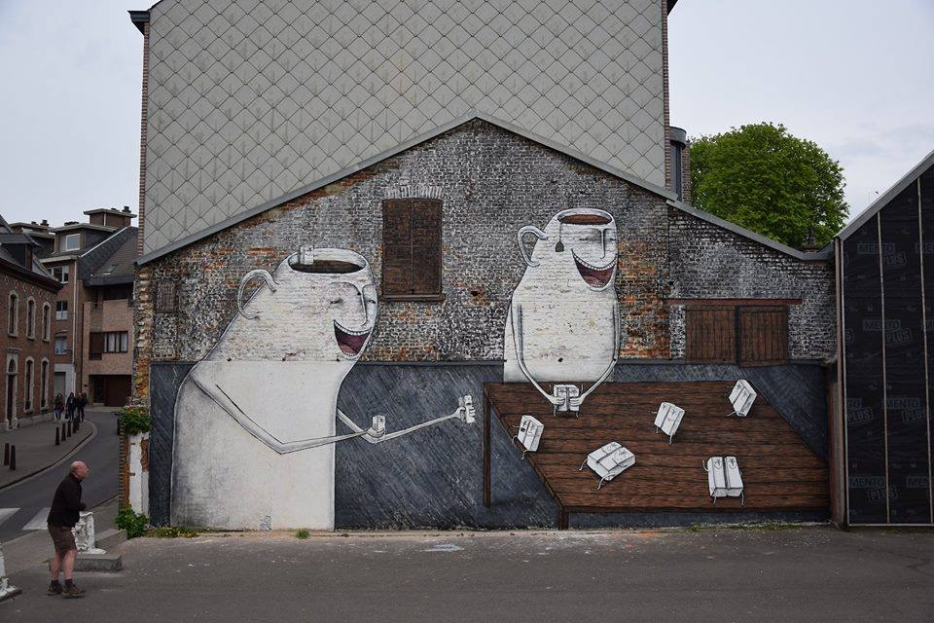
Philippe Liesenborghs
0498 68 44 10
philippe@opgewekTienen.be
www.opgewekTienen.be

